Slide 1
المحاضرة الأولى
مدخل لاستراتيجية إدارة الموارد البشرية
د. رولامي عبد الحميد
a.rolami@univ-dbkm.dz

Slide 2
أسئلة تمهيدية للمحاضرة الأولى
ماذا تعرف عن الثورة الصناعية؟
ما هي الأنماط الرئيسية الثلاثة للقيادة؟
ماذا تعرف عن الذكاء الإصطناعي؟

Slide 3
مفاهيم أساسية عن الاستراتيجية
تعريف الاستراتيجية
أصلها عسكري يوناني مشتقة من لفظ Strategos وتعني الخطة العظمى في الحرب
هي خطة طويلة الأجل تجعلها المنظمة مرتكزا لاتخاذ قراراتها الحالية والمستقبلية (تمس المنتجات، الأسواق، الموارد، الميزات التنافسية، ...)

Slide 4
أهمية الاستراتيجية لمنظمات الأعمال
الاستخدام الفعال للموارد
التحسين المستمر للأعمال داخل المنظمات
بناء نظام معلومات قوي (داخل المنظمة وخارجها)
تعتبر ثروة للتعامل مع المخاطر وحالات عدم التأكد
تخلق التجانس بين الرئيس والمرؤوس أثناء العمل
تعد أداة رقابية فعالة قبل أثناء وبعد أي عملية

Slide 5
مفهوم الإدارة الإستراتيجية للموارد البشرية
تعريف
هي تحديد التحديات التنافسية التي تواجه المنظمة فيما يخص الموارد البشرية
تعريف
أول
هي المنهجية الفكرية التي تضمن من خلالها المنظمة استراتيجية التوازن بين أهدافها وأهداف الأفراد
تعريف
ثان
هي تخطيط الموارد البشرية والوظائف بشكل يضمن تحقيق الأهداف الإستراتيجية للمؤسسة
تعريف
ثالث

Slide 6
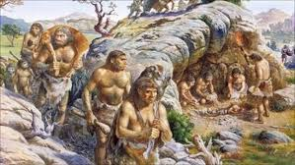
المسار التاريخي لتطور الإهتمام بالموارد البشرية
فترة الإنسان البدائي، وميزها:
الإنسان نسخة 0.1
الإنسان البدائي الصياد وقاطف الثمار
العمل جماعي أي لا رئيس ولا مرؤوس
تقاسم الإنتاج بالتساوي بين الجميع
العمال يجمعهم النسب (إنتاج عشائري)

Slide 7
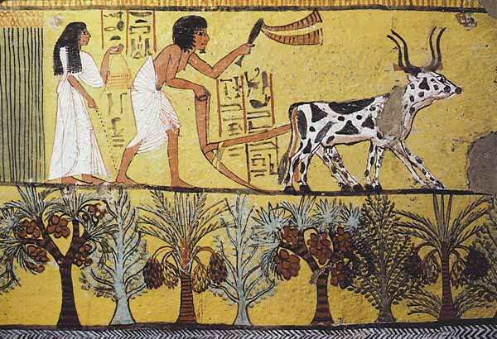
المسار التاريخي لتطور الإهتمام بالموارد البشرية
فترة الإنسان البدائي المزارع، وميزها:
الإنسان نسخة 0.2
الإنسان البدائي المدجن والزارع
العمل جماعي أي لا رئيس ولا مرؤوس
تقاسم الإنتاج بالتساوي
العمال يجمعهم النسب الواحد
في نهاية الفترة ظهرت العبودية وظهر نظام الرئيس والمرؤوس

Slide 8
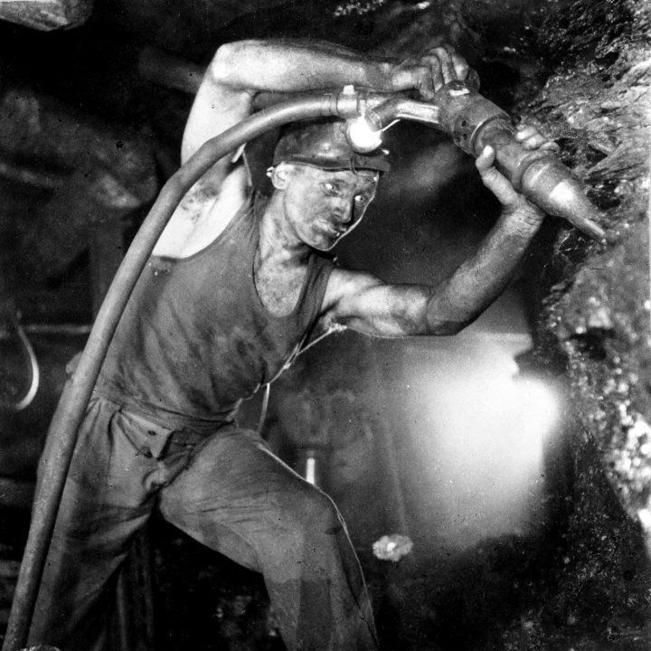
المسار التاريخي لتطور الإهتمام بالموارد البشرية
فترة الإنسان الصناعي، وميزها:
الإنسان نسخة 0.3
انفصال العمل عن رأس المال (رئيس و مرؤوس) + المكننة
الأفراد ينفذون ما يأمرهم الرأسمالي (الرئيس)
حالة مزرية عاشها العمال
ظهور النقابات العمالة وقوانين العمل

Slide 9
المسار التاريخي لتطور الإهتمام بالموارد البشرية
فترة إنسان التكنولوجيا، وميزها:
الإنسان نسخة 0.4
إنسان تكنولوجيا الاتصال والمعلومات
جودة التواصل بين الرئيس والمرؤوس
العامل أصبح موردا من موارد المنظمة
بروز تمكين العاميلن في المنظمات
بروز القيادة كوظيفة جديدة

Slide 10
المسار التاريخي لتطور الإهتمام بالموارد البشرية
الإنسان الذكاء الإصطناعي، وميزها:
الإنسان نسخة 0.5
إحلال جزئي للآلة مكان العامل الذكي
تحليل وتقييم سريع ودقيق للأداء
زيادة الإعتناء بالمورد البشري المبدع
افتقار الذكاء الإصطناعي للذكاء العاطفي
العامل شريك للمنظمة

Slide 11
أسئلة لإثراء المعارف
ماذا تعرف عن الميتافيرس؟
كيف يمكن للميتافيرس أن يؤثر على إدارة الموارد البشرية في رأيك؟

